Slide 1

Projektas
„Metų“ išmintis
(K. Donelaičio poema „Metai“)
Projekto etapai, atlikimo technika, turinys, vertinimo kriterijai.
Mokytoja Rasa Rusteikienė

Slide 2
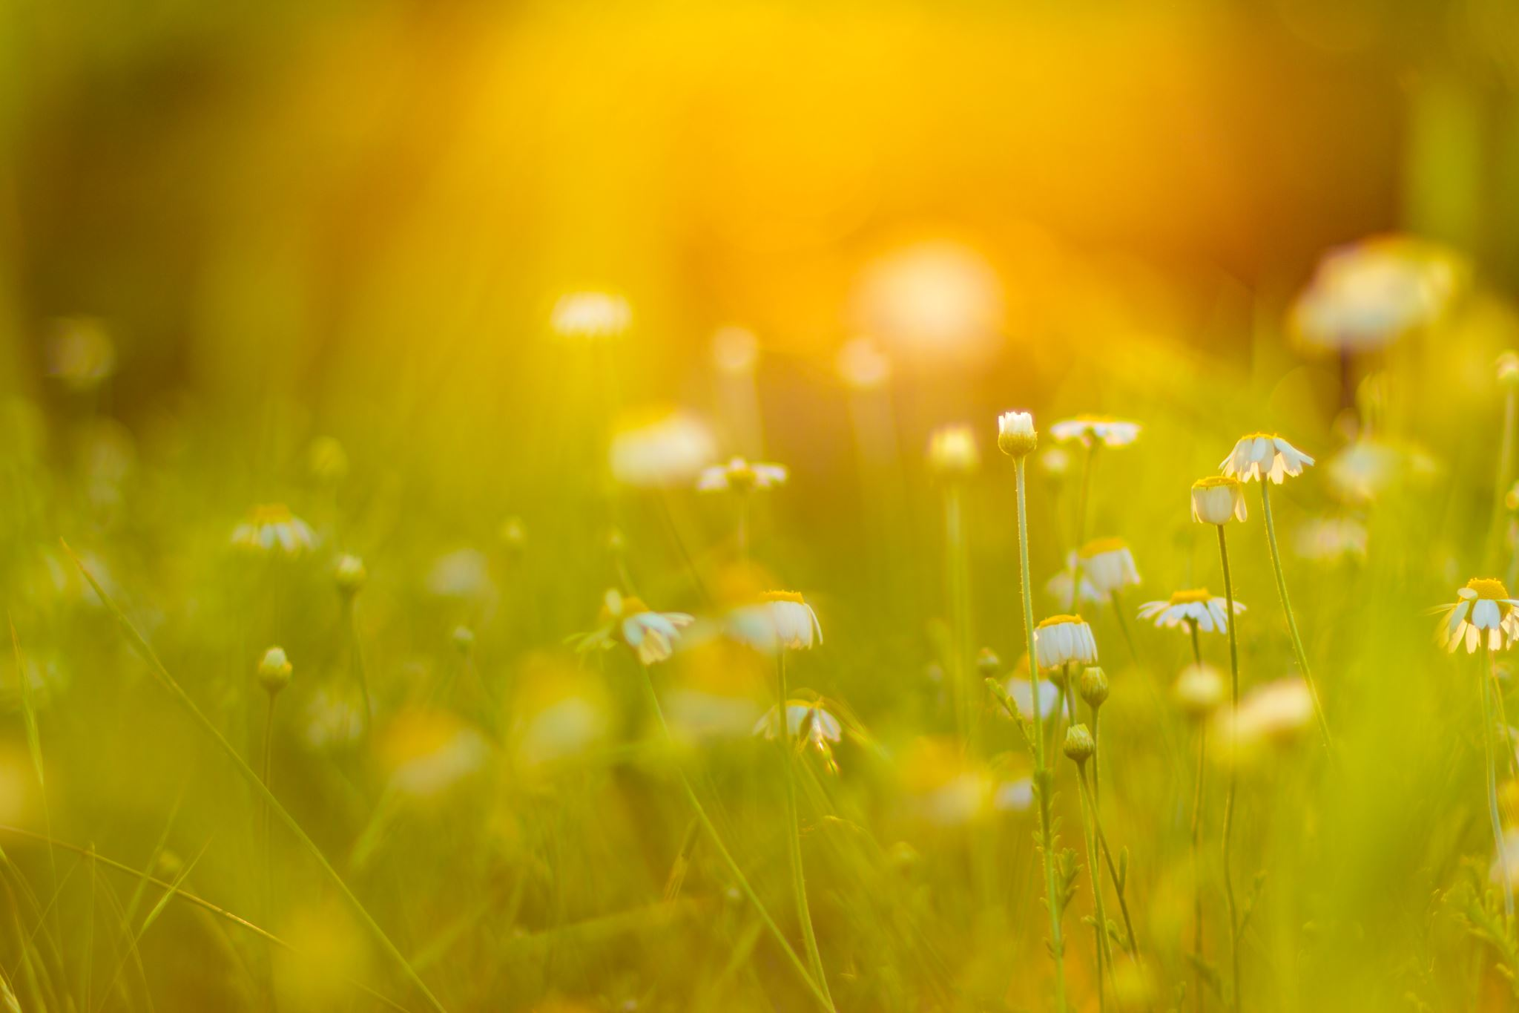
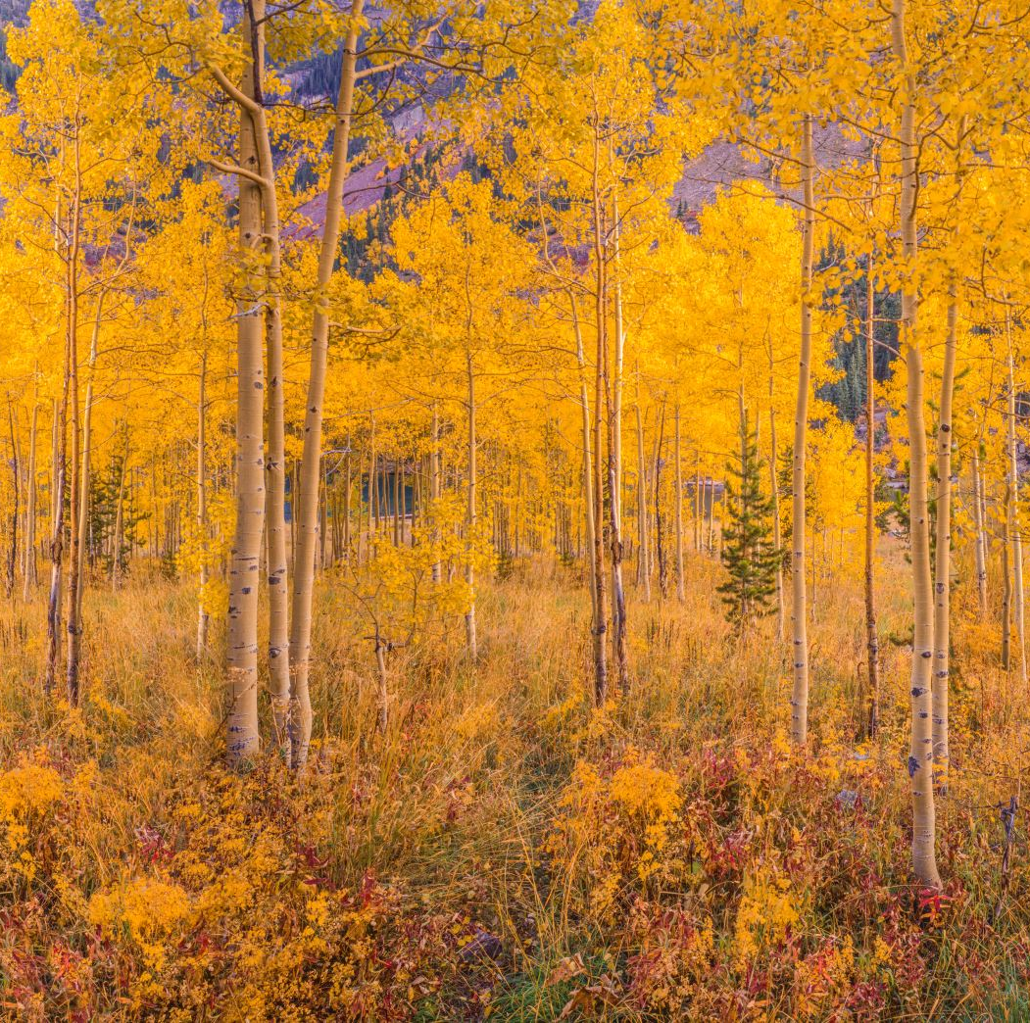
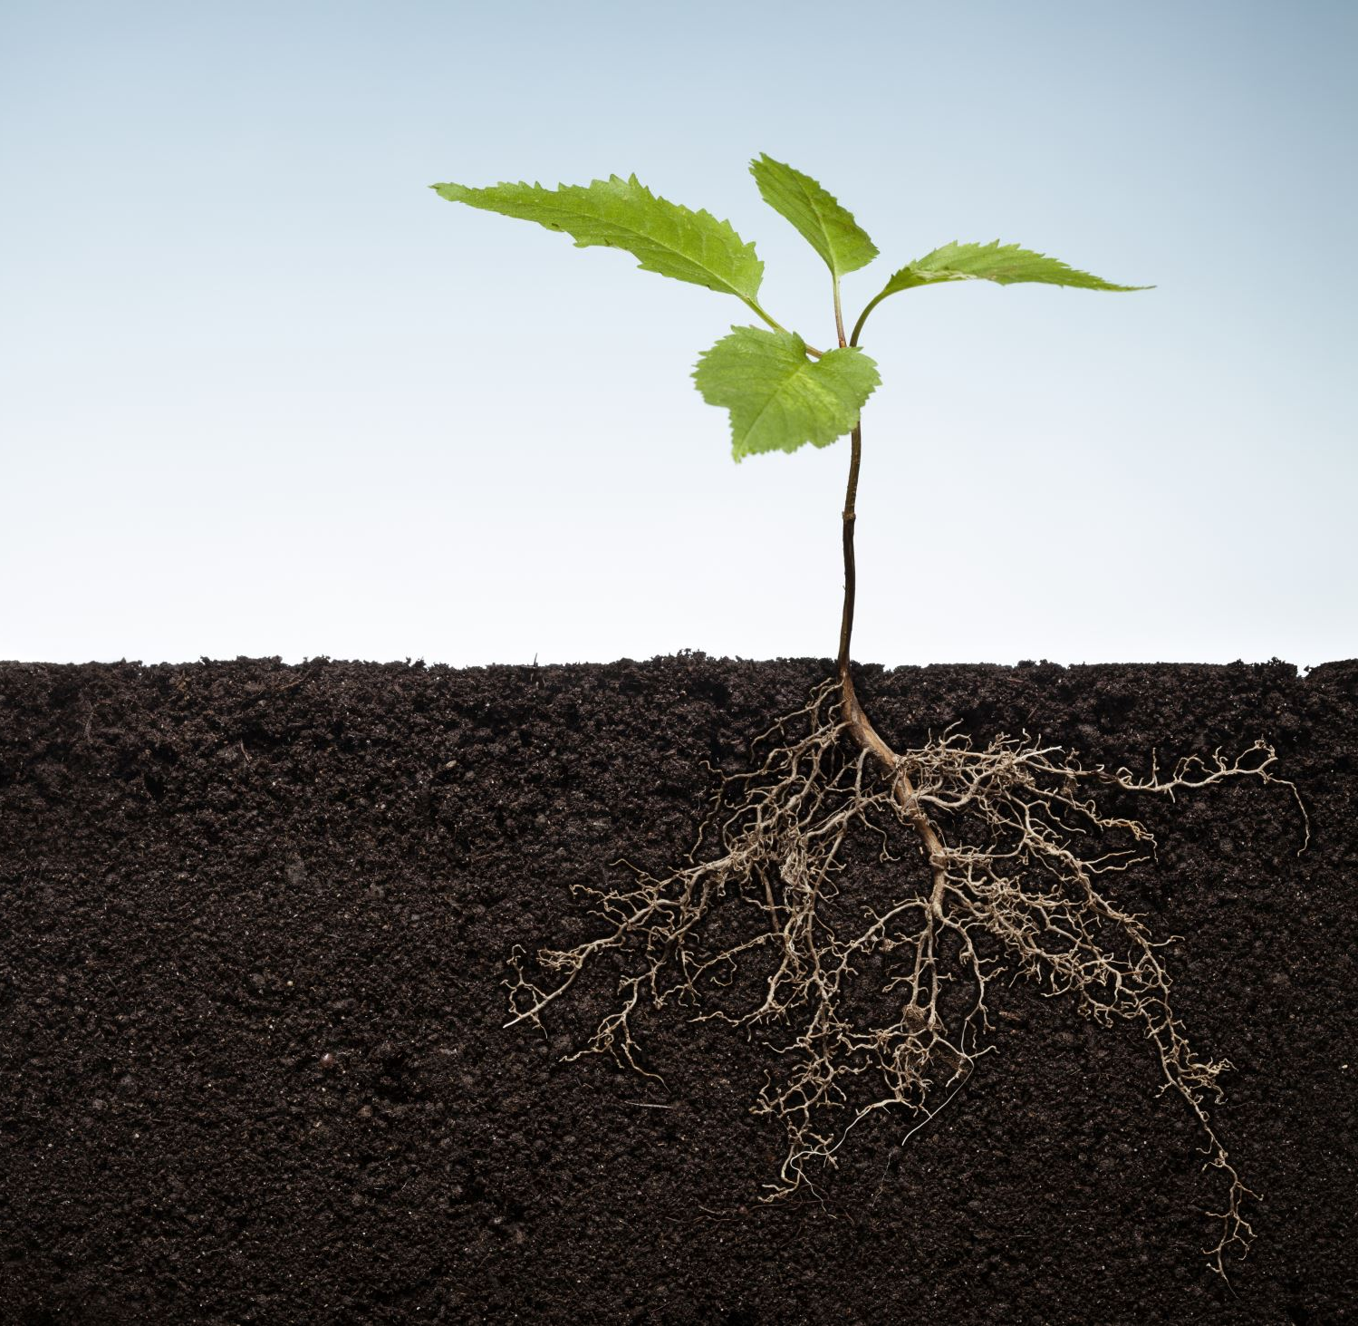
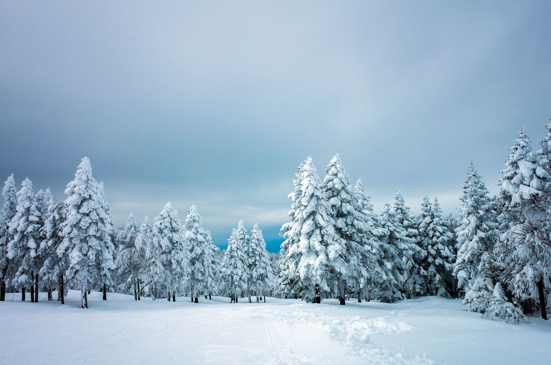
Projekto etapai
1. Perskaityti ,,Metus".
2. Dalyvauti aktyviai pamokose, analizuoti ištraukas.
3. Susirasti draugą, su kuriuo atliksi projektą.
4. Parengti projektą.
5. Pristatyti pamokos metu, atsiųsti mokytojai. 2021-01-13

Slide 3
Atlikimo technika (originalu)
1. Skaidrės.
2. Vaizdinė medžiaga.
3. Video formatas.
4. Piešinys.
5. Sukurtas dialogas apie „Metų“ išmintį arba interviu.
6. Svetainė:)
7. Būriškas ar poniškas valgis.
8. Sugalvokit patys:)

Slide 4
Turinys
1. Projekto tikslas ir uždaviniai (du).
2. Kodėl reikia tokio projekto?
3. Idėja (projekto pagrindinė mintis).
4. ,,Metų" išmintis.
5. Apibendrinimas ir išvados.
6. Jūsų, tapusių išmintingesniais, nuotraukos. :)

Slide 5
Vertinimo kriterijai
1. Ar visi etapai įvykdyti?
2. Ar laiku pristatytas projektas?
3. Originalumo aspektas.
4. Turinio kokybė.
5. Raštingumas, klaidos.
6. Viešojo kalbėjimo (įrašai, pokalbiai, projekto pristatymas) kokybė.
7. Projekto komandos nuotaika.

